Slide 1


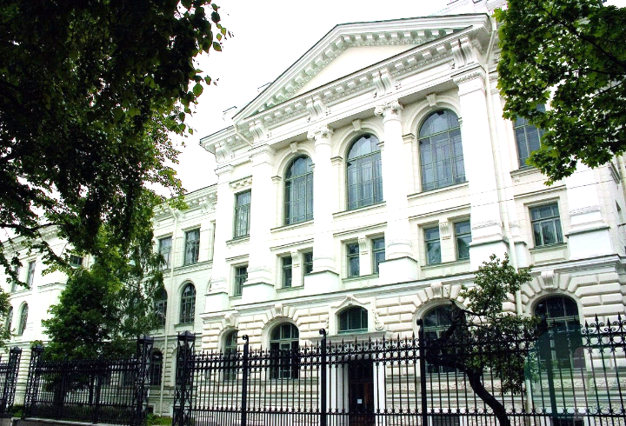
Министерство науки и высшего образования Российской Федерации
Санкт-Петербургский политехнический университет Петра Великого
Высшая школа теоретической механики
РАЗВИТИЕ АЛГОРИТМА ДЛЯ ПРЕДСКАЗАНИЯ ПРОИЗВОДСТВЕННЫХ ПОКАЗАТЕЛЕЙ РАЗРАБОТКИ МЕСТОРОЖДЕНИЯ И ПЕРЕХОД К ПОБЛОЧНОМУ АНАЛИЗУ
Докладчик:
студентка гр. 3640103/80401 М.В. Накаева
Научный руководитель:
доцент ВШТМ СПбПУ, к.ф.-м.н. О.А. Троицкая
Санкт-Петербург
2020

Slide 2


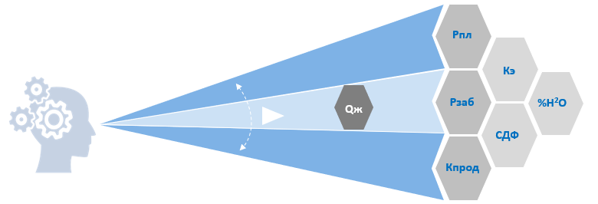
Актуальность
долгосрочное планирование стратегии разработки месторождения
возможность оценки системы поддержания пластового давления
минимальные затраты вычислительных мощностей
высокая скорость расчета по сравнению с гидродинамической моделью
Материальный
баланс
Характеристика
вытеснения
Планирование закачки, добычи жидкости, добычи нефти

Slide 3

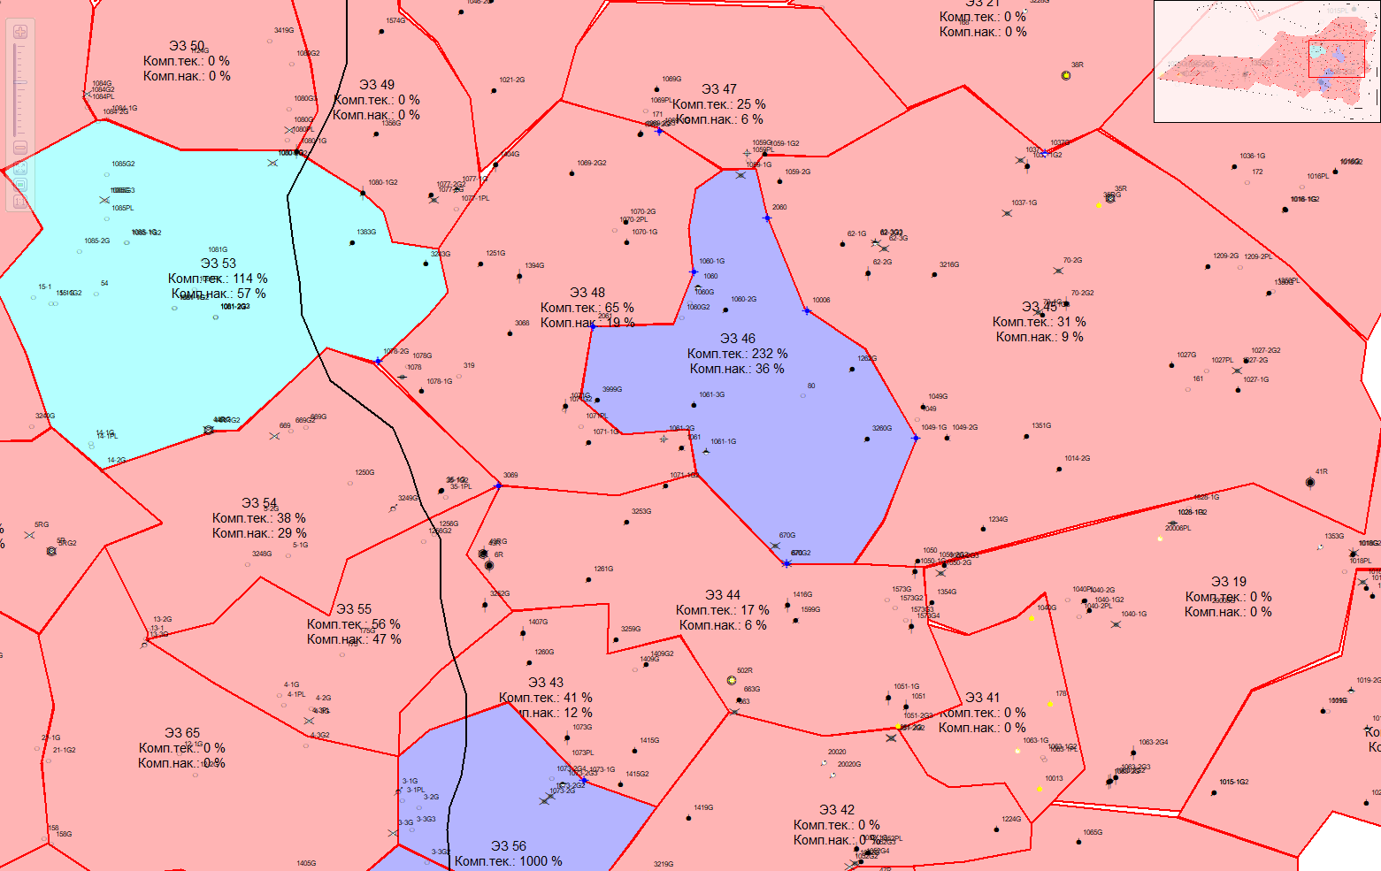

Постановка задачи
Выделение блоков по границам неперетока с учетом геологических и технологических осо-бенностей залежи
МАТ.БАЛАНС
Получить согласованное решение между блоками
ИДЕЯ
Материальный баланс для блока заводнения, в каждом блоке свое пластовое давление и зависимые от него PVT параметры
пласт однородный, не наклонен
жидкость несжимаема
двухфазная фильтрация

Slide 4


Движение фонда скважин
выбытие прибытие
Построение характеристик вытеснения
КИН WC
Расчет коэффициентов продуктивности и приемистости
PI II
Определение PVT свойств нефти и газа
Rs Bo Bg co mu
Расчет добычи и закачки
Ql Qo I
Прогноз пластового давления
уравнение мат. баланса
Алгоритм расчета показателей разработки

Slide 5


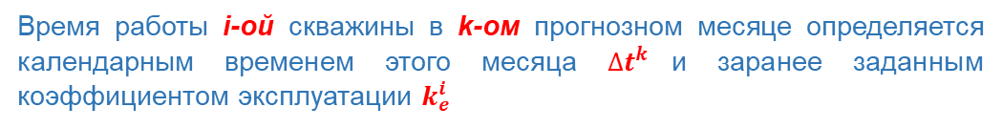
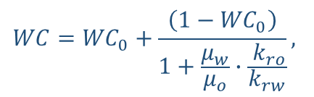





Алгоритм расчета показателей разработки
1
Время работы i-ой скважины в k-ом прогнозном месяце определяется календарным временем этого месяца ${∆t}^{k}$и заранее заданным коэффициентом эксплуатации $k_{e}^{i}$
$$t_{w k}^{i}=k_{e}^{i}∙{∆t}_{k}$$
2
    В рассматриваемой методике для определения характеристик вытеснения будем использовать модель, основанную на корреляциях Corey:
$${WC}^{i}=F^{i}\left({КИН}^{i},{WC}_{0}^{i},ω_{1},ω_{2}…ω_{m}\right)$$
Krw
$$k_{ro}=k_{o}^{∗}∙{\left(1−\frac{КИН}{{КИН}_{max}}\right)}^{a_{o}}$$
$$k_{rw}=k_{w}^{∗}∙{\left(\frac{КИН}{{КИН}_{max}}\right)}^{a_{w}}$$
Kro
$$k_{o}^{∗}$$
КИН
$$k_{w}^{∗}$$
$$S_{wr}$$
$$S_{or}$$
$$WC={WC}_{0}+\frac{\left(1−{WC}_{0}\right)}{1+\frac{μ_{w}}{μ_{o}}∙\frac{{ k}_{ro}}{k_{rw}}},$$
    где $k_{ro}$, $k_{rw}$ – относительная фазовая проницаемость по нефти и воде, д.ед.;${ k}_{o}^{∗}$, $k_{w}^{∗}$ – значение проницаемости в крайних точках, д.ед.; $a_{o}$, $a_{w}$ – степень Кори по нефти и воде соответственно; КИН – коэффициент извлечения нефти, д.ед.; WC – текущая обводненность, д.ед.; WC₀ – начальная обводненность, д.ед; $μ_{o}$, $μ_{w}$ – вязкость нефти и вязкость воды, сП.

Slide 6
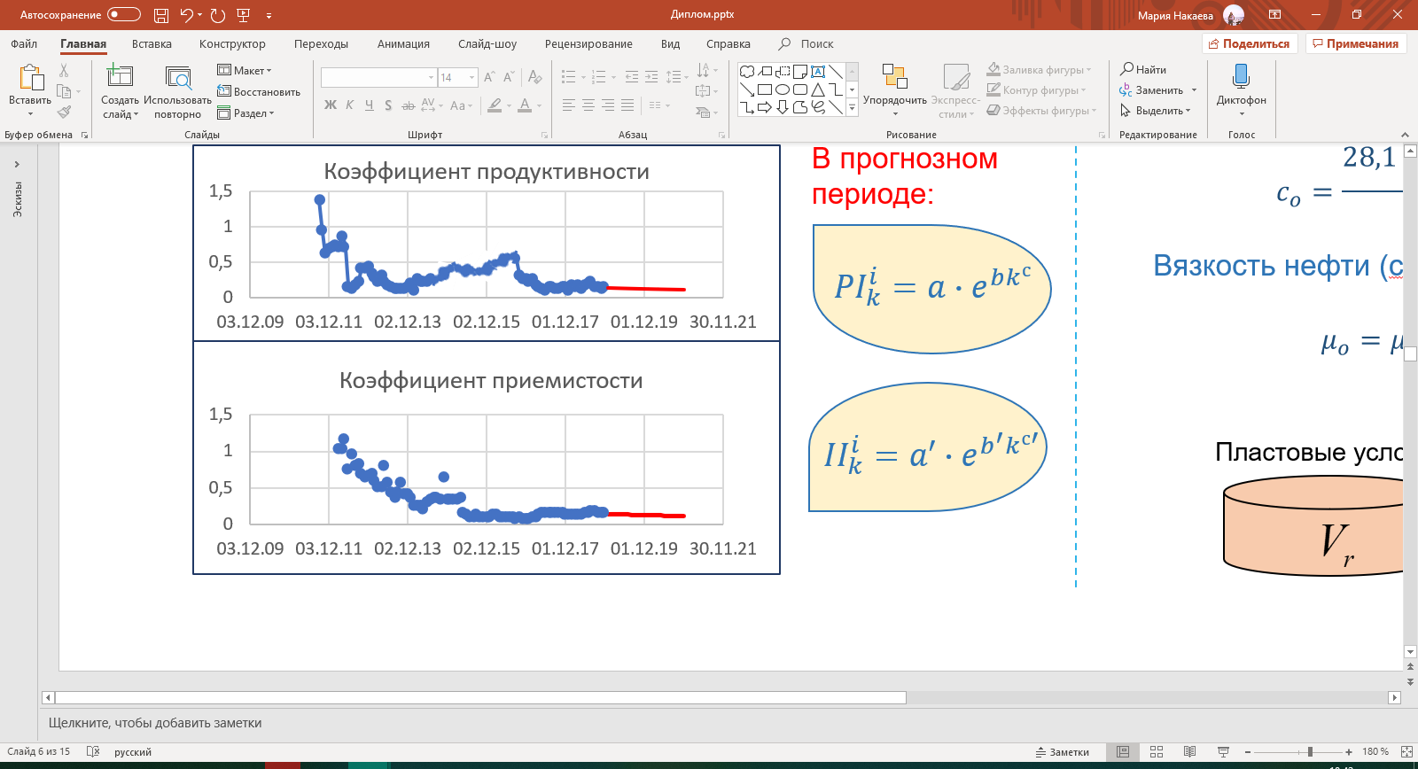
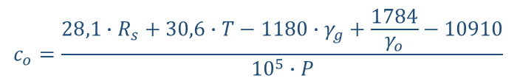

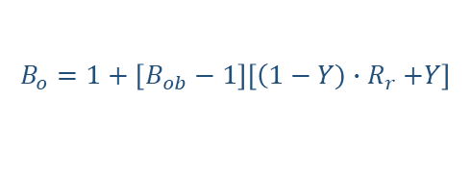
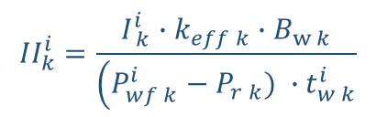

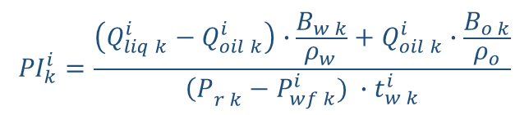


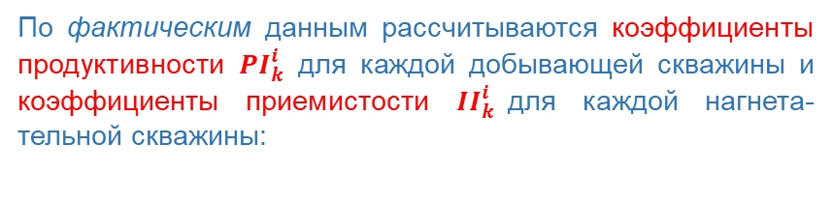

Алгоритм расчета показателей разработки
3
4
По фактическим данным рассчитываются коэффициенты продуктивности ${PI}_{k}^{i}$ для каждой добывающей скважины и коэффициенты приемистости ${II}_{k}^{i}$для каждой нагнета-тельной скважины:
Газосодержание (м³/м³):
$$R_{s}=R_{sb}∙\left[a_{1}{∙P}_{r}^{a_{2}}+(1−a_{1})∙P_{r}^{a_{3}}\right]$$
Объемный коэффициент газа (м³/м³):
$${PI}_{k}^{i}=\frac{\left(Q_{liq k}^{i}−Q_{oil k}^{i}\right)∙\frac{B_{w k}}{ρ_{w }}+Q_{oil k}^{i}∙\frac{B_{o k}}{ρ_{o}}}{{\left(P\right.}_{r k}−P_{wf k}^{i}) ∙t_{w k}^{i}}$$
$$B_{g}=\frac{0,00034722∙T_{K}∙Z}{P_{MPa}}$$
Объемный коэффициент нефти (м³/м³):
$${II}_{k}^{i}=\frac{I_{ k}^{i}∙{k_{eff k}∙B}_{w k}}{\left(P_{wf k}^{i}−P_{r k}) {∙t}_{w k}^{i}\right.}$$
$$B_{o}=1+\left[B_{ob}−1\right]\left[\left(1−Y){∙R}_{r}+Y\right.\right]$$
Сжимаемость нефти (1/атм): :
В прогнозном периоде:
$$c_{o}=\frac{28,1{∙R}_{s}+ 30,6∙T−1180∙γ_{g}+\frac{1784}{γ_{o}}−10910}{{10}^{5}∙P}$$
$${PI}_{k}^{i}=a∙e^{bk^{с}}$$
Вязкость нефти (сП):
$$μ_{o}=μ_{ob}∙{\left(\frac{P_{MPa}}{P_{b MPa}}\right)}^{2,6∙{P_{psi}}^{1,187}∙e^{−11,513−8,98∙{10}^{−5}}∙P_{psi}}$$
Пластовые условия
$${II}_{k}^{i}=a′∙e^{b^{′}k^{с′}}$$
Поверхностные условия

Slide 7




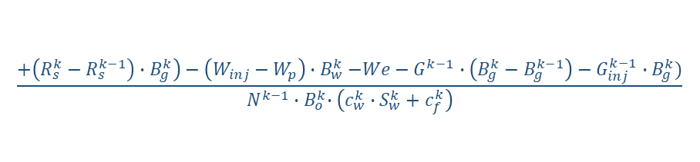


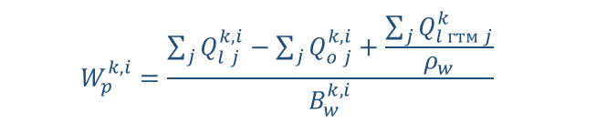
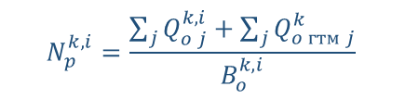

Алгоритм расчета показателей разработки
5
6
Расчет добычи и закачки, а также давления выполняется для каждого прогнозного месяца k согласно итерационному алгоритму (j – номер скважины, i – номер итерации):
Далее определяем новое пластовое давление для рассчитанных PVT-свойств, а также значений добычи и закачки:
$$P_{r}^{k,i+1}=P_{r}^{k−1,i}−\left(1−S_{w}^{k−1}\right) ∙ \frac{{ N}_{p}^{k}∙B_{o}^{k}+\left(G_{p}^{k}−N_{p}^{k}∙R_{s}^{k}\right){∙B}_{g}^{k}−N^{k−1}∙(B_{o}^{k}−B_{o}^{k−1}+}{N^{k−1}{∙B}_{o}^{k}∙\left(c_{w}^{k}∙S_{w}^{k}+c_{f}^{k}\right)}$$
$$P_{r}^{k,1}=P_{r}^{k−1,1}$$
$$Q_{liq j}^{k,i}={{PI}_{j}^{k,i}∙(P}_{r}^{k,i}−P_{wf j}^{k,i})∙ t_{w j}^{k,i}$$
$$\frac{+\left(\left.R_{s}^{k}−R_{s}^{k−1}\right)∙B_{g}^{k}\right)−\left(W_{inj}−W_{p}\right){∙B}_{w}^{k}−We−G^{k−1}∙\left(B_{g}^{k}−B_{g}^{k−1}\right)−G_{inj}^{k−1}∙B_{g}^{k})}{N^{k−1}{∙B}_{o}^{k}∙\left(c_{w}^{k}∙S_{w}^{k}+c_{f}^{k}\right)}$$
$$Q_{oil j}^{k,i}=Q_{liq j}^{k,i}∙\left(1−{WC}_{j}^{k, i}\right)$$
Рассчитывается невязка:
Pwf = const
$$I_{j}^{k,i}={{II}_{j}^{k,i}∙(P}_{wf}^{k,i}−P_{r j}^{k,i})∙ t_{w j}^{k,i}$$
$$E={|P}_{r}^{k,i+1}−P_{r}^{k,i}|$$
Выполняется проверка условия сходимости:
$$N_{p}^{k,i}=\frac{\sum_{j}{Q_{o j}^{k,i}}+\sum_{j}{Q_{o гтм j}^{k}}}{B_{o}^{k,i}}$$
$$E≤ε$$
нет
накопленная добыча нефти
да
$$W_{p}^{k,i}=\frac{\left.\sum_{j}{Q_{l j}^{k,i}}−\sum_{j}{Q_{o j}^{k,i}}+\frac{\left.\sum_{j}{Q_{l гтм j}^{k}}\right.}{ρ_{w}}\right.}{B_{w}^{k,i}}$$
накопленная добыча воды
прогноз на следующий месяц
возврат к шагу 1

Slide 8


Материальный баланс
∆Vпервоначальный
+
Vпривнесенный
Vизвлеченный

Slide 9
Материальный баланс
Рассмотрим пластовую систему в случае отсутствия притока воды.
Из пласта добывается нефть (NpBo), давление в пласте (Pr) ниже начального (Pri) на ΔP, но выше давления насыщения (Pb).
Np ‧ Bo = Vизвлеченный = ΔVпервоначальный = ΔVw + ΔV_{o} + ΔVf
ΔVw ΔV_{o} ΔVf
Vfi Vfi Vfi Vf
ΔVo
ΔVf
Voi, Soi
Vo, So
Vo, So
+
+
Vor, Sor
Vwr, Swr
ΔV_{w}
Vw, Sw
Vwi, Swi
Vw, Sw
Pri расширение воды расширение нефти сжатие пор

Slide 10







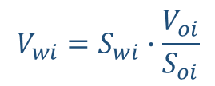




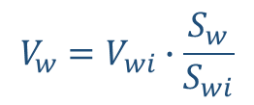

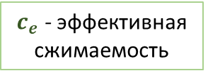
Материальный баланс
Из определения «насыщенности»:
$$V_{fi}=\frac{V_{o}}{S_{o}}=\frac{V_{oi}}{S_{oi}}=\frac{V_{wi}}{S_{wi}}=\frac{V_{w}}{S_{w}}$$
$$V_{w}=V_{wi}∙\frac{S_{w}}{S_{wi}}$$
$$V_{wi}=S_{wi}∙\frac{V_{oi}}{S_{oi}}$$
Из определения «сжимаемости»:
$${∆V}_{w}=V_{wi}∙\frac{S_{w}}{S_{wi}}∙c_{w}∙∆P$$
$${∆V}_{w}=V_{oi}∙\frac{S_{w}}{S_{oi}}∙c_{w}∙∆P$$
$${∆V}_{w}=V_{w}∙c_{w}∙∆P$$
$${∆V}_{o}=V_{o}∙c_{o}∙∆P$$
$${∆V}_{o}=V_{oi}∙\frac{S_{o}}{S_{oi}}∙c_{o}∙∆P$$
$N_{p}∙B_{o}=$ ${∆V}_{w}$+ ${∆V}_{o}$+ ${∆V}_{f}$
$N_{p}∙B_{o}=$ $V_{oi}∙∆P∙\left(\frac{{S_{w}∙c}_{w}}{S_{oi}}+\frac{{S_{o}∙c}_{o}}{S_{oi}}+\frac{c_{f}}{S_{oi}}\right)$
$${∆V}_{f}=V_{f}∙c_{f}∙∆P$$
$${∆V}_{f}=\frac{V_{oi}}{S_{oi}}∙c_{f}∙∆P$$
$N∙$ $B_{oi}$
$c_{e}$ - эффективная сжимаемость
$N_{p}∙B_{o}=$ $N∙B_{oi}∙∆P∙c_{e}$
Получим уравнение :

Slide 11
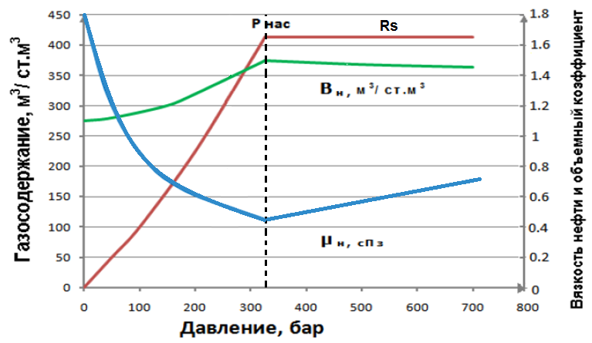

Материальный баланс
Pr > Pb
В случае отсутствия притока воды:
$N_{p}∙B_{o}=$ $N∙B_{oi}∙∆P∙c_{e}$
В случае закачки воды в пласт и притока из законтурной области уравнение материального баланса примет вид:
Pr > Pb
+ вода
$N_{p}∙B_{o}=$ $N∙B_{oi}∙∆P∙c_{e}+W_{e}+(W_{inj}−W_{p})∙B_{w}$
Pr < Pb
+ газ
При снижении давления ниже давления насыщения необходимо учитывать расширение свободного газа:
$$N_{p}∙B_{o}+\left(G_{p}−N_{p}\right)∙B_{g}=N∙\left.\left(R_{si}−R_{s}\right)∙B_{g}\right.+N∙B_{oi}∙∆P∙c_{e}+W_{e}+\left(W_{inj}−W_{p}\right)∙B_{w}+G_{inj}∙B_{g}$$

Slide 12

Переход к поблочному анализу

Slide 13

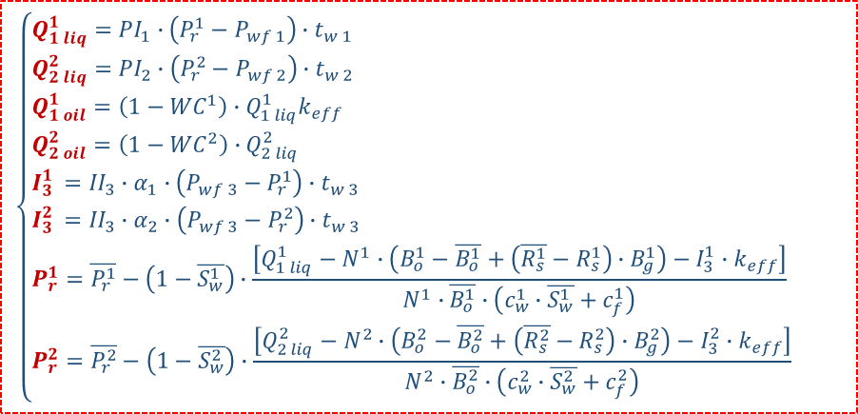
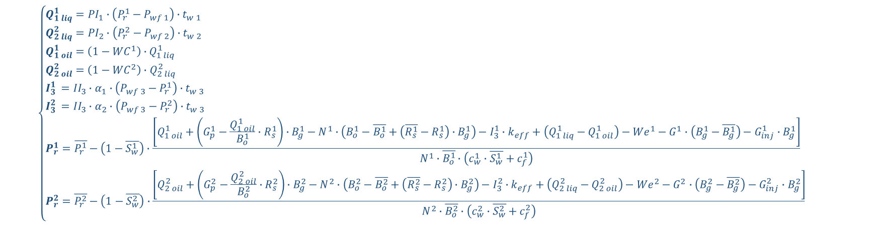
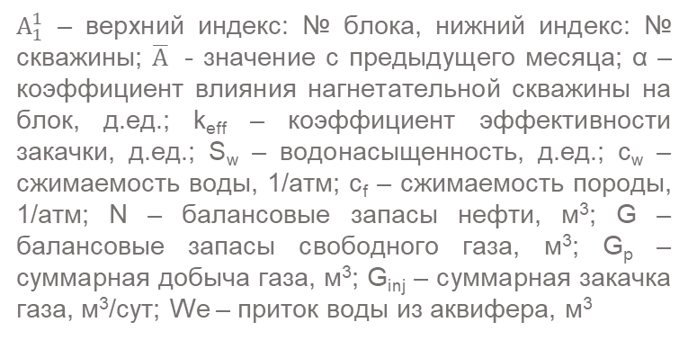
Переход к поблочному анализу
1
2
$$\left\{\begin{aligned}&Q_{1 liq}^{1}={PI}_{1}∙\left(P_{r}^{1}−P_{wf 1}\right)∙t_{w 1} \\ &Q_{2 liq}^{2}={PI}_{2}∙\left(P_{r}^{2}−P_{wf 2}\right)∙t_{w 2} \\ &Q_{1 oil}^{1}=\left(1−{WC}^{1}\right)∙Q_{1 liq}^{1} \\ &Q_{2 oil}^{2}=\left(1−{WC}^{2}\right)∙Q_{2 liq}^{2} \\ &I_{3 }^{1}={II}_{3}∙α_{1}∙\left(P_{wf 3}−P_{r}^{1}\right)∙t_{w 3} \\ &I_{3 }^{2}={II}_{3}∙α_{2}∙\left(P_{wf 3}−P_{r}^{2}\right)∙t_{w 3} \\ &P_{r}^{1}=\overline{P_{r}^{1}}−\left(1−\overline{S_{w}^{1}}\right)∙\frac{\left[Q_{1 oil}^{1}+\left(G_{p}^{1}−\frac{Q_{1 oil}^{1}}{B_{o}^{1}}∙R_{s}^{1}\right)∙B_{g}^{1}−N^{1}∙\left(B_{o}^{1}−\overline{B_{o}^{1}}+\left(\overline{R_{s}^{1}}−R_{s}^{1}\right)∙B_{g}^{1}\right)−I_{3}^{1}∙k_{eff}+\left(Q_{1 liq}^{1}−Q_{1 oil}^{1}\right)−{We}^{1}−G^{1}∙\left(B_{g}^{1}−\overline{B_{g}^{1}}\right)−G_{inj}^{1}∙B_{g}^{1}\right]}{N^{1}∙\overline{B_{o}^{1}}∙\left(c_{w}^{1}∙\overline{S_{w}^{1}}+c_{f}^{1}\right)} \\ &P_{r}^{2}=\overline{P_{r}^{2}}−\left(1−\overline{S_{w}^{2}}\right)∙\frac{\left[Q_{2 oil}^{2}+\left(G_{p}^{2}−\frac{Q_{2 oil}^{2}}{B_{o}^{2}}∙R_{s}^{2}\right)∙B_{g}^{2}−N^{2}∙\left(B_{o}^{2}−\overline{B_{o}^{2}}+\left(\overline{R_{s}^{2}}−R_{s}^{2}\right)∙B_{g}^{2}\right)−I_{3}^{2}∙k_{eff}+\left(Q_{2 liq}^{2}−Q_{2 oil}^{2}\right)−{We}^{2}−G^{2}∙\left(B_{g}^{2}−\overline{B_{g}^{2}}\right)−G_{inj}^{2}∙B_{g}^{2}\right]}{N^{2}∙\overline{B_{o}^{2}}∙\left(c_{w}^{2}∙\overline{S_{w}^{2}}+c_{f}^{2}\right)} \end{aligned}\right.$$
1
3
2
СЛАУ
0
0
0
0
$$\left\{\begin{aligned}&Q_{1 liq}^{1}={PI}_{1}∙\left(P_{r}^{1}−P_{wf 1}\right)∙t_{w 1} \\ &Q_{2 liq}^{2}={PI}_{2}∙\left(P_{r}^{2}−P_{wf 2}\right)∙t_{w 2} \\ &Q_{1 oil}^{1}=\left(1−{WC}^{1}\right)∙Q_{1 liq}^{1}k_{eff} \\ &Q_{2 oil}^{2}=\left(1−{WC}^{2}\right)∙Q_{2 liq}^{2} \\ &I_{3 }^{1}={II}_{3}∙α_{1}∙\left(P_{wf 3}−P_{r}^{1}\right)∙t_{w 3} \\ &I_{3 }^{2}={II}_{3}∙α_{2}∙\left(P_{wf 3}−P_{r}^{2}\right)∙t_{w 3} \\ &P_{r}^{1}=\overline{P_{r}^{1}}−\left(1−\overline{S_{w}^{1}}\right)∙\frac{\left[{Q_{1 liq}^{1}−N}^{1}∙\left(B_{o}^{1}−\overline{B_{o}^{1}}+\left(\overline{R_{s}^{1}}−R_{s}^{1}\right)∙B_{g}^{1}\right)−I_{3}^{1}∙k_{eff}\right]}{N^{1}∙\overline{B_{o}^{1}}∙\left(c_{w}^{1}∙\overline{S_{w}^{1}}+c_{f}^{1}\right)} \\ &P_{r}^{2}=\overline{P_{r}^{2}}−\left(1−\overline{S_{w}^{2}}\right)∙\frac{\left[Q_{2 liq}^{2}−N^{2}∙\left(B_{o}^{2}−\overline{B_{o}^{2}}+\left(\overline{R_{s}^{2}}−R_{s}^{2}\right)∙B_{g}^{2}\right)−I_{3}^{2}∙k_{eff}\right]}{N^{2}∙\overline{B_{o}^{2}}∙\left(c_{w}^{2}∙\overline{S_{w}^{2}}+c_{f}^{2}\right)} \end{aligned}\right.$$
$А_{1}^{1}$ – верхний индекс: № блока, нижний индекс: № скважины; $\overline{А}$ - значение с предыдущего месяца; α – коэффициент влияния нагнетательной скважины на блок, д.ед.; k_{eff} – коэффициент эффективности закачки, д.ед.; S_{w} – водонасыщенность, д.ед.; c_{w} – сжимаемость воды, 1/атм; c_{f} – сжимаемость породы, 1/атм; N – балансовые запасы нефти, м³; G – балансовые запасы свободного газа, м³; G_{p} – суммарная добыча газа, м³; G_{inj} – суммарная закачка газа, м³/сут; We – приток воды из аквифера, м³

Slide 14
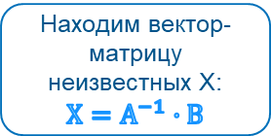
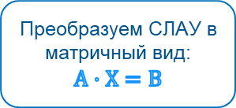

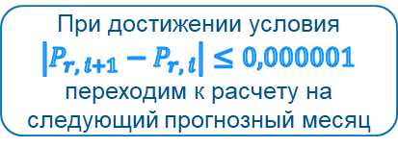
Переход к поблочному анализу
РЕШЕНИЕ
Преобразуем СЛАУ в матричный вид:
$$А∙Х=В$$
Находим вектор-матрицу неизвестных Х:
$$Х=А^{−1}∙В$$
Итеративно решаем систему (на каждом шаге уточняем PVT, запасы и Q_{oil}, исходя из полученного P_{r})
При достижении условия $\left|P_{r, i+1}−P_{r, i}\right|≤0,000001$ переходим к расчету на следующий прогнозный месяц
$$\left\{\begin{aligned}&\left.P_{r}^{1}−\frac{Q_{1 liq}^{1}}{{PI}_{1}∙t_{w 1}}=P_{wf 1} \right. \\ &\left.P_{r}^{2}−\frac{Q_{2 liq}^{2}}{{PI}_{2}∙t_{w 2}}=P_{wf 2} \right. \\ &\left.Q_{1 oil}^{1}−\left(1−{WC}^{1}\right)∙Q_{1 liq}^{1}=0 \right. \\ &\left.Q_{2 oil}^{2}−\left(1−{WC}^{2}\right)∙Q_{2 liq}^{2}=0 \right. \\ &\left.\frac{I_{3 }^{1}}{{II}_{3}∙α_{1}∙t_{w 3}}+P_{r}^{1}=P_{wf 3} \right. \\ &\left.\frac{I_{3 }^{2}}{{II}_{3}∙α_{2}∙t_{w 3}}+P_{r}^{2}=P_{wf 3} \right. \\ &\left.\frac{P_{r}^{1}∙N^{1}∙\overline{B_{o}^{1}}∙\left(c_{w}^{1}∙\overline{S_{w}^{1}}+c_{f}^{1}\right)}{\left(1−\overline{S_{w}^{1}}\right)}+Q_{1 liq}^{1}−I_{3}^{1}∙k_{eff}=\frac{\overline{P_{r}^{1}}∙N^{1}∙\overline{B_{o}^{1}}∙\left(c_{w}^{1}∙\overline{S_{w}^{1}}+c_{f}^{1}\right)}{\left(1−\overline{S_{w}^{1}}\right)}+\left[N^{1}∙\left(B_{o}^{1}−\overline{B_{o}^{1}}+\left(\overline{R_{s}^{1}}−R_{s}^{1}\right)∙B_{g}^{1}\right)\right] \right. \\ &\left.\frac{P_{r}^{2}∙N^{2}∙\overline{B_{o}^{2}}∙\left(c_{w}^{2}∙\overline{S_{w}^{2}}+c_{f}^{2}\right)}{\left(1−\overline{S_{w}^{2}}\right)}+Q_{2 liq}^{2}−I_{3}^{2}∙k_{eff}=\frac{\overline{P_{r}^{2}}∙N^{2}∙\overline{B_{o}^{2}}∙\left(c_{w}^{2}∙\overline{S_{w}^{2}}+c_{f}^{2}\right)}{\left(1−\overline{S_{w}^{2}}\right)}+\left[N^{2}∙\left(B_{o}^{2}−\overline{B_{o}^{2}}+\left(\overline{R_{s}^{2}}−R_{s}^{2}\right)∙B_{g}^{2}\right)\right] \right.\end{aligned}\right.$$
А
Х
В

Slide 15
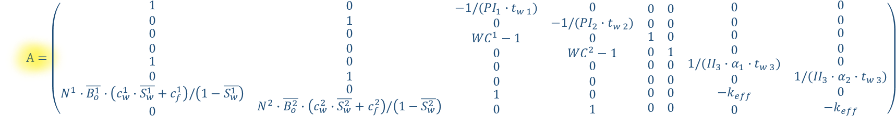
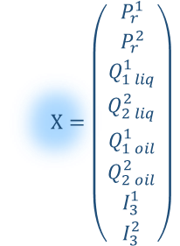

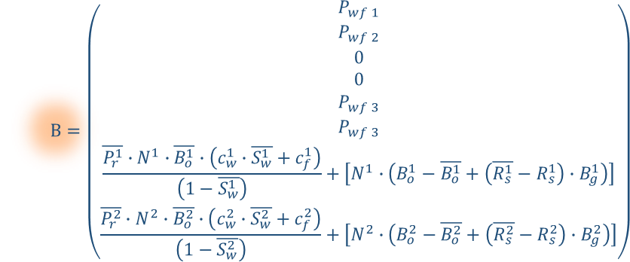



Переход к поблочному анализу
$$А=\left(\begin{matrix}\begin{matrix}1 \\ 0 \\ \begin{matrix}0 \\ 0 \\ \begin{matrix}1 \\ 0 \\ \begin{matrix}N^{1}∙\overline{B_{o}^{1}}∙\left(c_{w}^{1}∙\overline{S_{w}^{1}}+c_{f}^{1}\right)/\left(1−\overline{S_{w}^{1}}\right) \\ 0\end{matrix}\end{matrix}\end{matrix}\end{matrix} & \begin{matrix}0 \\ 1 \\ \begin{matrix}0 \\ 0 \\ \begin{matrix}0 \\ 1 \\ \begin{matrix}0 \\ N^{2}∙\overline{B_{o}^{2}}∙\left(c_{w}^{2}∙\overline{S_{w}^{2}}+c_{f}^{2}\right)/\left(1−\overline{S_{w}^{2}}\right)\end{matrix}\end{matrix}\end{matrix}\end{matrix} & \begin{matrix}\begin{matrix}−1/({PI}_{1}∙t_{w 1}) \\ 0 \\ \begin{matrix}{WC}^{1}−1 \\ 0 \\ \begin{matrix}0 \\ 0 \\ \begin{matrix}1 \\ 0\end{matrix}\end{matrix}\end{matrix}\end{matrix} & \begin{matrix}0 \\ −1/({PI}_{2}∙t_{w 2}) \\ \begin{matrix}0 \\ {WC}^{2}−1 \\ \begin{matrix}0 \\ 0 \\ \begin{matrix}0 \\ 1\end{matrix}\end{matrix}\end{matrix}\end{matrix} & \begin{matrix}\begin{matrix}0 \\ 0 \\ \begin{matrix}1 \\ 0 \\ \begin{matrix}0 \\ 0 \\ \begin{matrix}0 \\ 0\end{matrix}\end{matrix}\end{matrix}\end{matrix} & \begin{matrix}0 \\ 0 \\ \begin{matrix}0 \\ 1 \\ \begin{matrix}0 \\ 0 \\ \begin{matrix}0 \\ 0\end{matrix}\end{matrix}\end{matrix}\end{matrix} & \begin{matrix}\begin{matrix}0 \\ 0 \\ \begin{matrix}0 \\ 0 \\ \begin{matrix}1/({II}_{3}∙α_{1}∙t_{w 3}) \\ 0 \\ \begin{matrix}−k_{eff} \\ 0\end{matrix}\end{matrix}\end{matrix}\end{matrix} & \begin{matrix}0 \\ 0 \\ \begin{matrix}0 \\ 0 \\ \begin{matrix}0 \\ 1/({II}_{3}∙α_{2}∙t_{w 3}) \\ \begin{matrix}0 \\ −k_{eff}\end{matrix}\end{matrix}\end{matrix}\end{matrix}\end{matrix}\end{matrix}\end{matrix}\end{matrix}\right)$$
хотим найти
Численный алгоритм Рунге-Кутты:
$$Х=\left(\begin{aligned}P_{r}^{1} \\ P_{r}^{2} \\ Q_{1 liq}^{1} \\ Q_{2 liq}^{2} \\ Q_{1 oil}^{1} \\ Q_{2 oil}^{2} \\ I_{3 }^{1} \\ I_{3 }^{2}\end{aligned}\right)$$
$$1−WC=\frac{dQ_{oil}}{dQ_{liq}}=1−F\left(КИН\right)$$
Приближенное значение добычи нефти:
$$Q_{oil}=\frac{Q_{liq}}{6}∙\left(k_{1}+2∙k_{2}+2∙k_{3}+k_{4}\right),$$
где величины $k_{1}, k_{2}, k_{3}, k_{4}$ рассчитываются так:
$$В=\left(\begin{aligned}P_{wf 1} \\ P_{wf 2} \\ 0 \\ 0 \\ P_{wf 3} \\ P_{wf 3} \\ \frac{\overline{P_{r}^{1}}∙N^{1}∙\overline{B_{o}^{1}}∙\left(c_{w}^{1}∙\overline{S_{w}^{1}}+c_{f}^{1}\right)}{\left(1−\overline{S_{w}^{1}}\right)}+\left[N^{1}∙\left(B_{o}^{1}−\overline{B_{o}^{1}}+\left(\overline{R_{s}^{1}}−R_{s}^{1}\right)∙B_{g}^{1}\right)\right] \\ \frac{\overline{P_{r}^{2}}∙N^{2}∙\overline{B_{o}^{2}}∙\left(c_{w}^{2}∙\overline{S_{w}^{2}}+c_{f}^{2}\right)}{\left(1−\overline{S_{w}^{2}}\right)}+\left[N^{2}∙\left(B_{o}^{2}−\overline{B_{o}^{2}}+\left(\overline{R_{s}^{2}}−R_{s}^{2}\right)∙B_{g}^{2}\right)\right]\end{aligned}\right)$$
$$k_{1}=1−F\left(КИН\right)$$
$$k_{2}=1−F\left(КИН+\frac{Q_{liq}}{2}{∙k}_{1}\right)$$
$$k_{3}=1−F\left(КИН+\frac{Q_{liq}}{2}∙k_{2}\right)$$
$$k_{4}=1−F\left(КИН+Q_{liq}∙k_{3}\right)$$

Slide 16
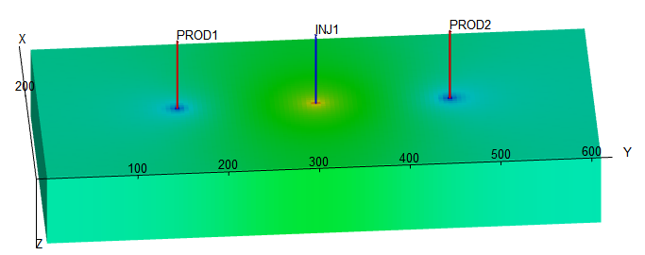
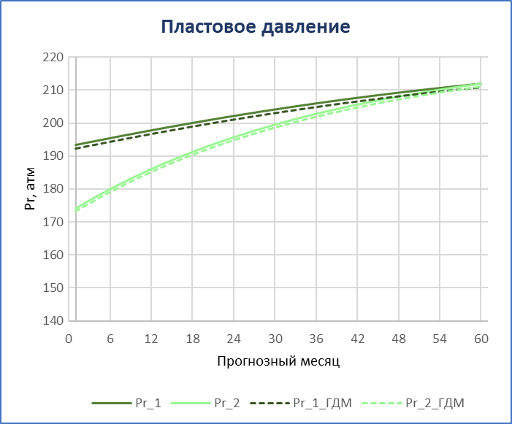
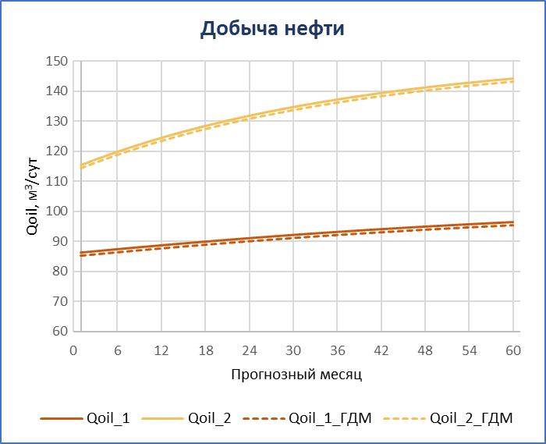
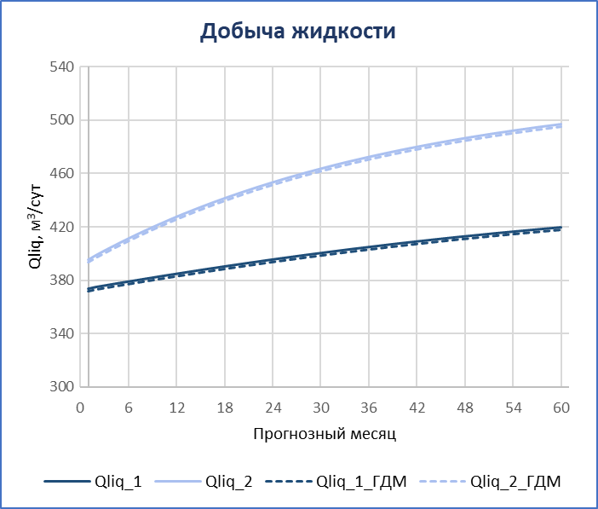
Результаты прогнозирования
1
2
VS
1
3
2

Slide 17


Выводы
Получена динамика пластового давления по блокам, а не по пласту целиком, как это было реализовано ранее
Разработанный инструмент позволяет спрогнозировать добычу нефти и жидкости с возможностью корректировки системы поддержания пластового давления
Алгоритм поблочного анализа реализован на языке Python, прогноз на 5 лет выполняется за 0,34 секунды (в 10 раз быстрее, чем в ГДМ симуляторе)
Полученное решение попадает в границы погрешности ±5%

